Slide 1

从灰心到见证
路加福音 24:13–35
1 / 17

Slide 2

主题经文
在路上，他和我们说话，给我们讲解圣经的时候，我们的心岂不是火热的吗？
《路加福音》第24章32节
2 / 17

Slide 3
从灰心到见证 · 全览
引言 · 一条走反了的路
复活那日，两门徒离开耶路撒冷
一 · 灰心的真相
不是没有消息，是不信消息
从灰心
到见证
二 · 转折的关键
圣道点燃，擘饼认出
三 · 见证的诞生
立刻起身，回去作见证
3 / 17

Slide 4
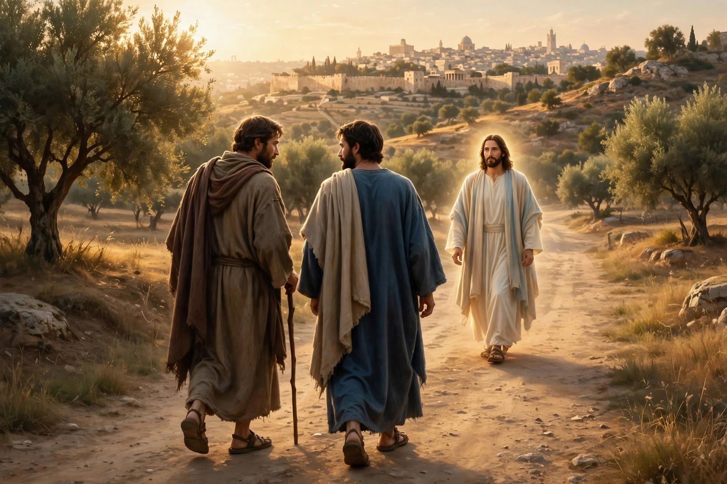
引言 · 一条走反了的路
正当那日，门徒中有两个人往一个村子去；这村子名叫以马忤斯，离耶路撒冷约有二十五里。
《路加福音》第24章13节
4 / 17

Slide 5
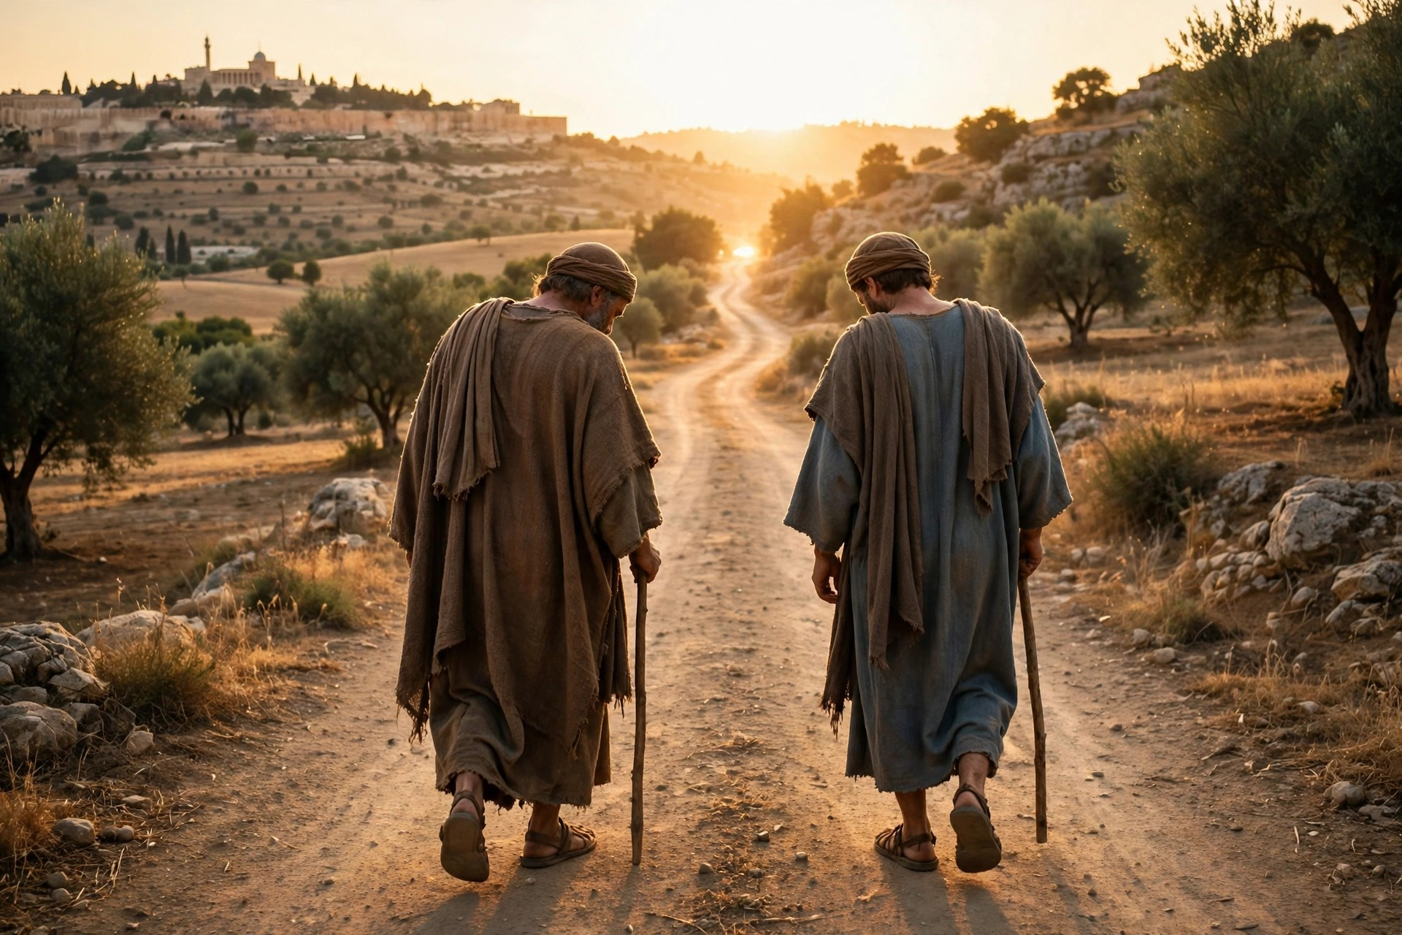
一、灰心的真相
耶稣对他们说：“你们走路彼此谈论的是什么事呢？”他们就站住，脸上带着愁容。
《路加福音》第24章17节
5 / 17

Slide 6
一、灰心的真相
1
2
3
脸上带着愁容
“素来所盼望”成了过去式
消息全知道
妇女、空坟墓、天使，脸还是垮的
剧本错了
只见荣耀不见苦难，只见冠冕不见十字架
《路加福音》第24章21节
但我们素来所盼望、要赎以色列民的就是他！
6 / 17

Slide 7
你的盼望，是不是也是“过去式”？
1
2
3
医治家人
“我素来盼望上帝会医治我的家人”
教会充满爱
“我素来盼望教会是一个充满爱的地方”
忠心被看见
“我素来盼望我的忠心会被看见”
《路加福音》第24章21节
灰心不是不信有神，是不信这位神会以“不是你以为的方式”做工。
7 / 17

Slide 8
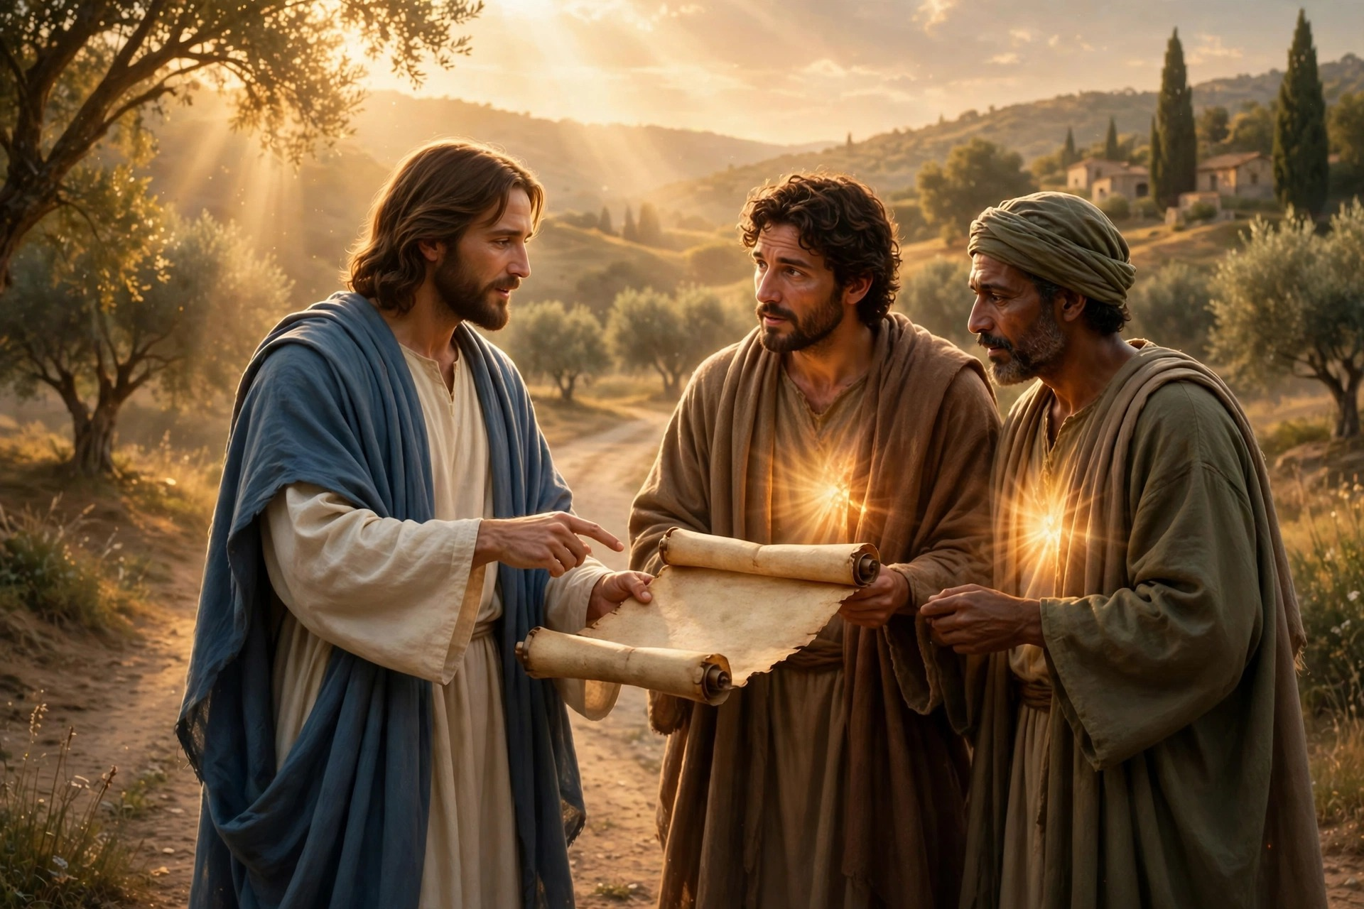
二、转折的关键
无知的人哪，先知所说的一切话，
你们的心信得太迟钝了。
基督这样受害，又进入他的荣耀，
岂不是应当的吗？
《路加福音》第24章25–26节
8 / 17

Slide 9
二、转折的关键
1
2
圣道
从摩西和众先知讲解，十字架是必须的
擘饼
拿起、祝谢、擘开、递给，破碎中认出主
《路加福音》第24章32节
在路上，他和我们说话，给我们讲解圣经的时候，我们的心岂不是火热的吗？
9 / 17

Slide 10
最伟大的一场查经班
1
2
3
讲员是复活的主
教材是整本旧约，主题只有一个：祂自己
十字架是必须的
你以为那是一个句号，其实那是一个逗号
祂的话不垮
你可以垮，但祂的话不垮；你可以不信，但祂的话仍然是真的
《路加福音》第24章32节
灰心的人最需要的，不一定是环境的翻转，而是圣经在心里的火热。
10 / 17

Slide 11
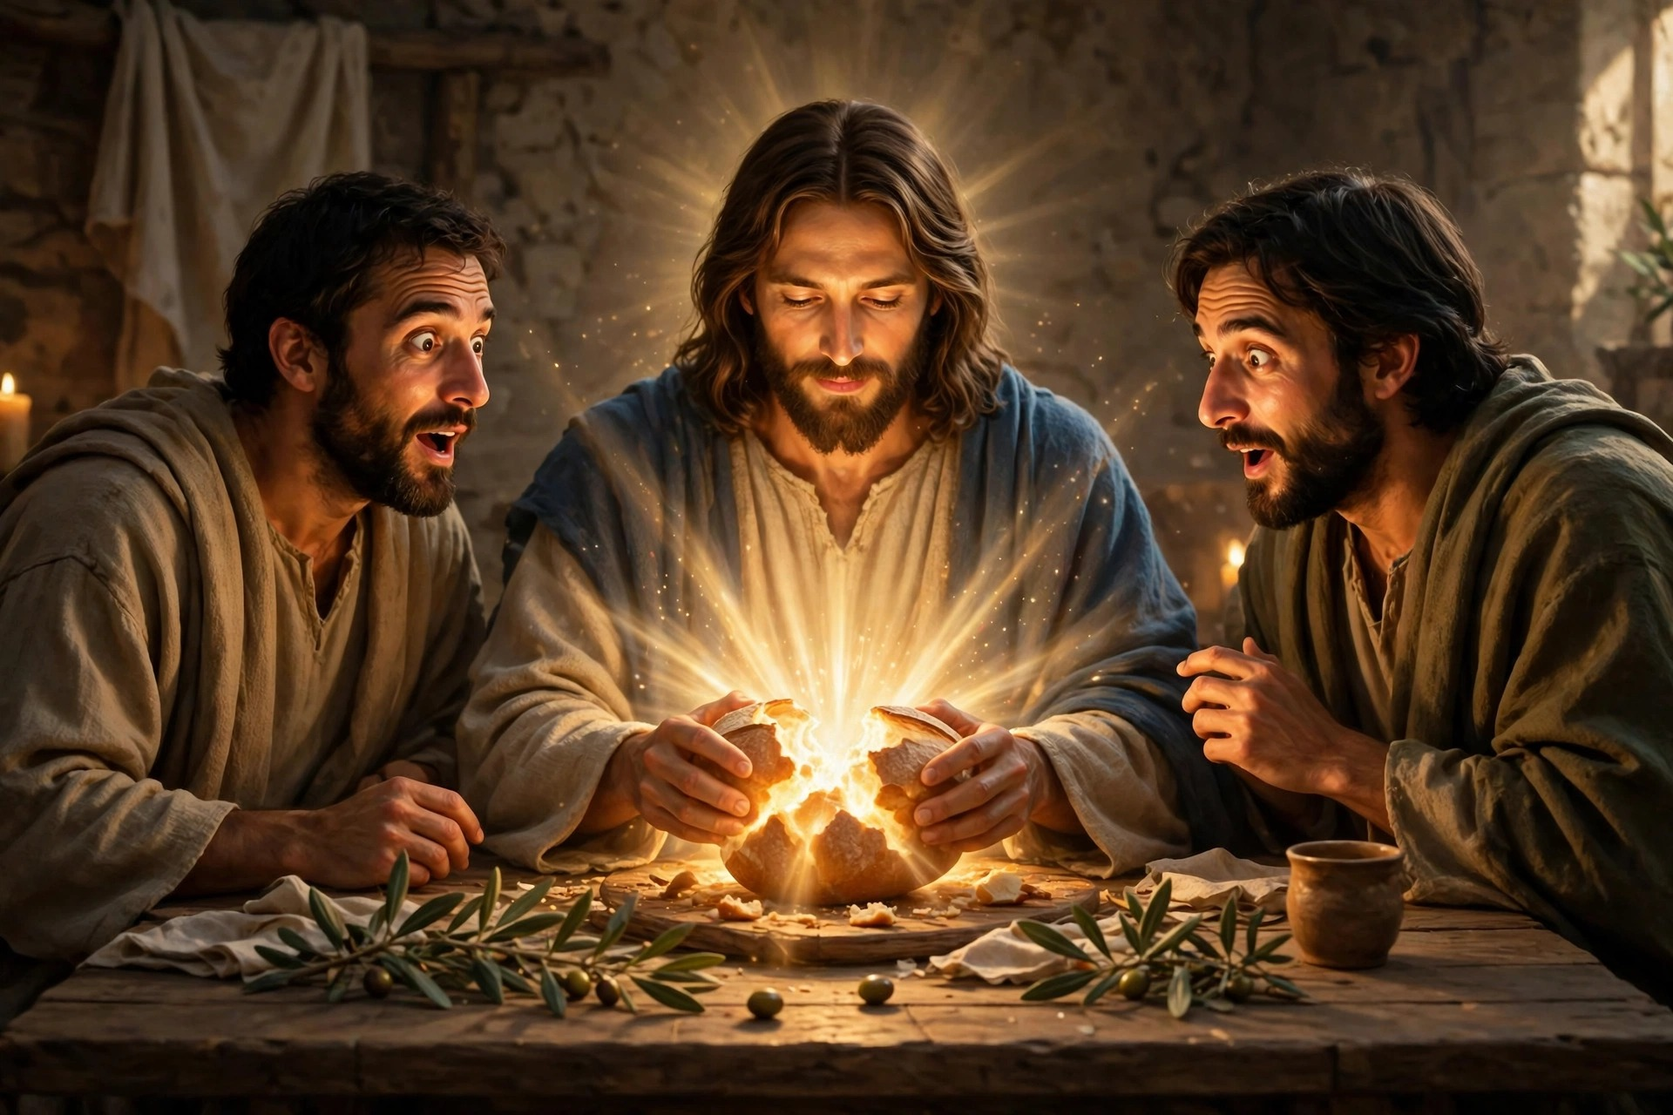
擘饼的时候
到了坐席的时候，耶稣拿起饼来，祝谢了，擘开，递给他们。他们的眼睛明亮了，这才认出他来。忽然耶稣不见了。他们彼此说：“在路上，他和我们说话，给我们讲解圣经的时候，我们的心岂不是火热的吗？”
《路加福音》第24章30–32节
11 / 17

Slide 12
为什么是擘饼？
1
2
3
四个动作
拿起、祝谢、擘开、递给，正是最后晚餐的动作
祂为什么消失
不再需要肉身的耶稣在旁边，复活的基督要住在他们里面
十字架来解释
不是“别想了”，而是十字架解释自己
《路加福音》第24章30–31节
你的事，没有超出祂的掌权。
12 / 17

Slide 13
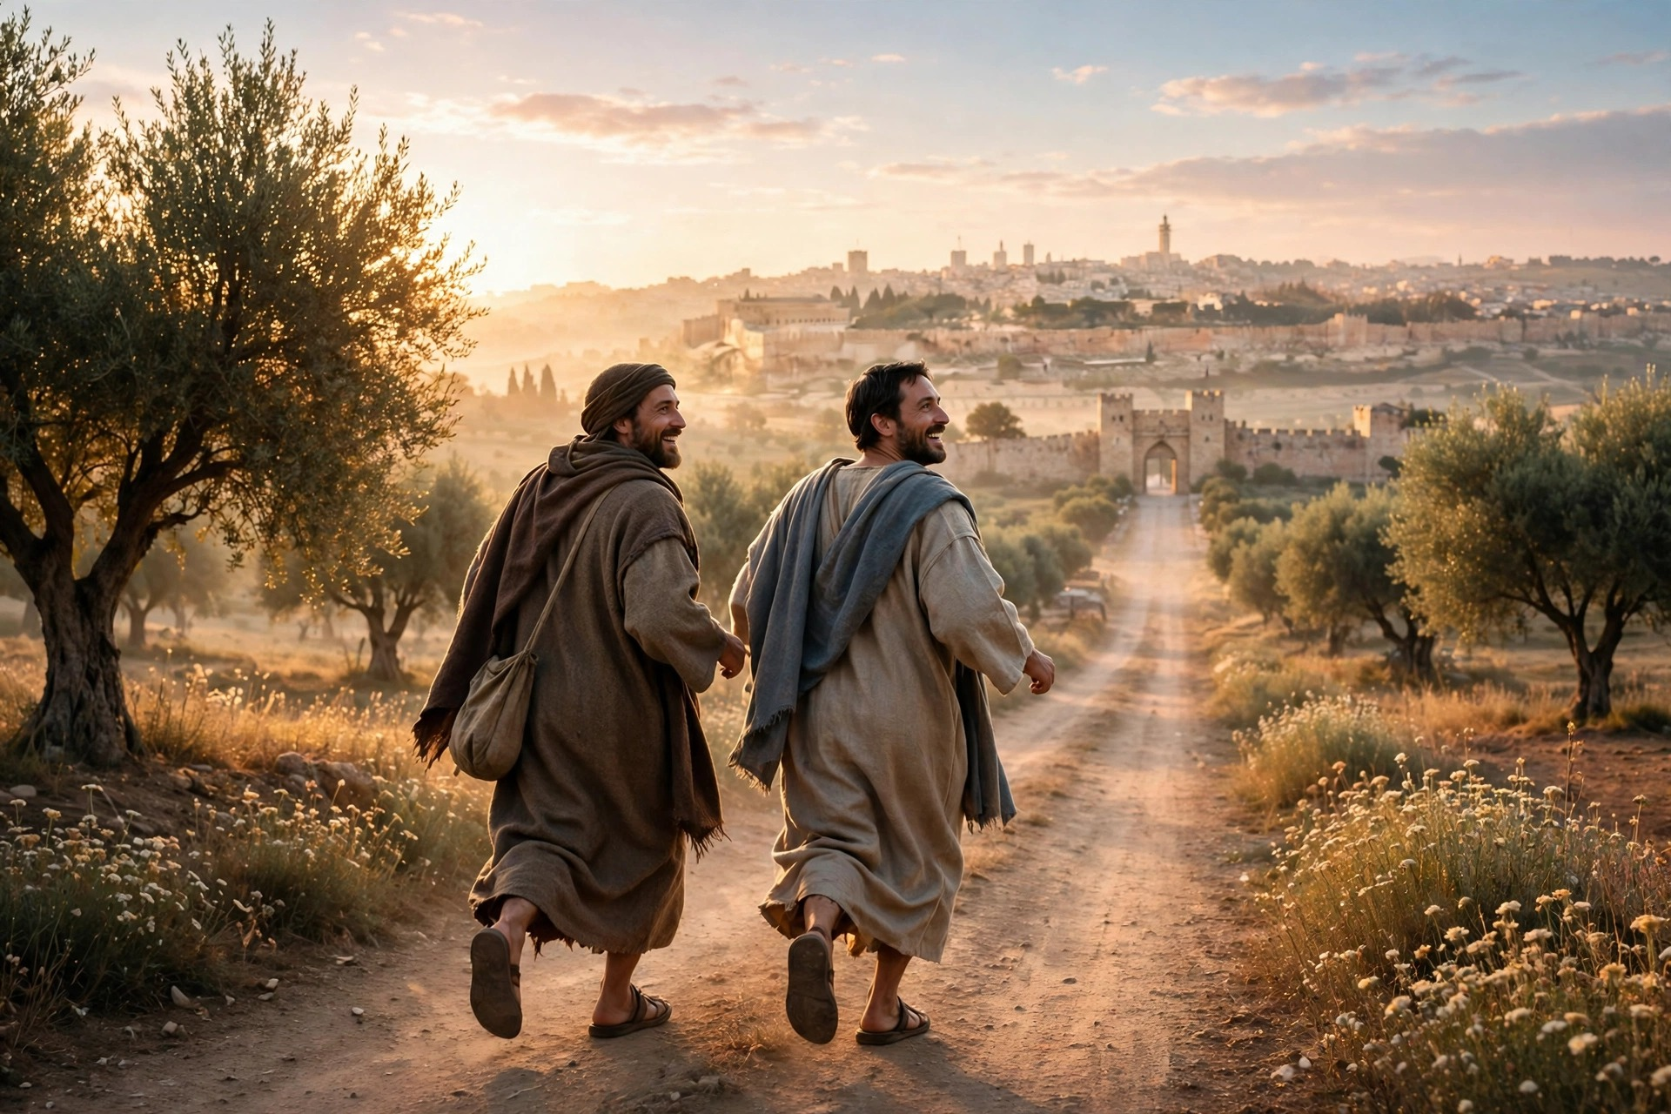
三、见证的诞生
他们就立时起身，回耶路撒冷去，正遇见十一个使徒和他们的同人聚集在一处。
《路加福音》第24章33节
13 / 17

Slide 14
三、见证的诞生
1
2
方向反转
灰心是离开，见证是回去
见证只有两个词
“路上”与“擘饼”
《路加福音》第24章35节
两个人就把路上所遇见，和擘饼的时候怎么被他们认出来的事，都述说了一遍。
14 / 17

Slide 15
那位复活的主，正在你的路上
祂没有等在耶路撒冷等你回头，祂走在你离开的路上。
祂今天仍然用两样东西来找你：祂的话，和祂的饼。
你走过的灰心，会成为你见证的内容。
《路加福音》第24章15节
正谈论相问的时候，耶稣亲自就近他们，和他们同行。
15 / 17

Slide 16
结论
以马忤斯不再是终点，
是回去作见证的起点。
主果然复活了。
《路加福音》第24章34节
主果然复活，已经现给西门看了。
16 / 17

Slide 17
祷告
主啊，我们承认，我们中间许多人走过以马忤斯的路，脸上带着愁容，心里揣着“过去式的盼望”。感谢你没有在路上责备我们，而是与我们同行。求你用你的话重新点燃我们冰冷的心，用你擘开的身体让我们再一次认出你。叫我们不停留在以马忤斯，乃是立刻起身，回到你的百姓中间，述说你在我们身上所成就的事。奉耶稣的名，阿们。
17 / 17

